Slide 1
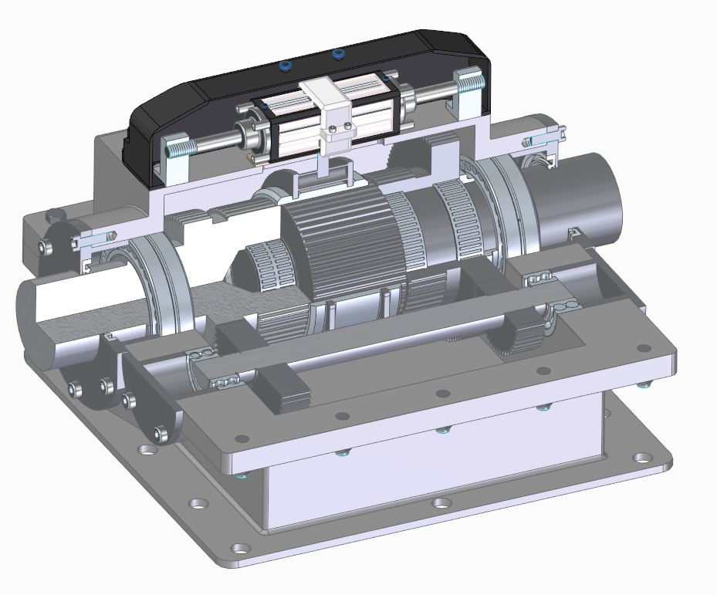
Speciální rychloběžná převodovka nákladního automobilu
BP VŠTE 2024 LS
Tomáš Kadlec
Vedoucí práce: Ing. Martin Podařil, PhD., Ph.D
Oponent práce: Ing. Milan Talíř, MBA

Slide 2
Motivace
Lepší využití kinetické a potenciální energie NA
Režim plachtění
Spolupráce se systémy NA
Prediktivní tempomat GPS

Slide 3
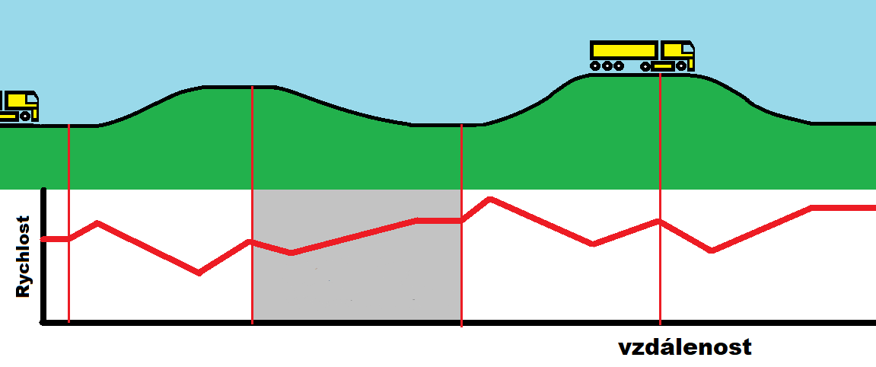
Potenciál využití SRP NA

Slide 4

Motivace
Úspora paliva
Udržitelnost dopravy
Emisní normy EURO

Slide 5
Cíl práce
Návrh konkrétního technického řešení
Výpočet teoretické úspory

Slide 6
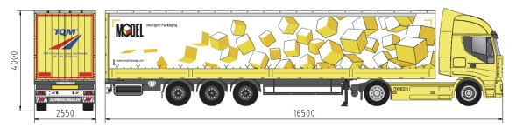
Metodika práce
Analýza kinematického řetězce
Měření výpočtových hodnot
Použitá souprava – Tahač Scania
Turbodiesel 12742 cm3 331 kW, 12. st. AUT

Slide 7
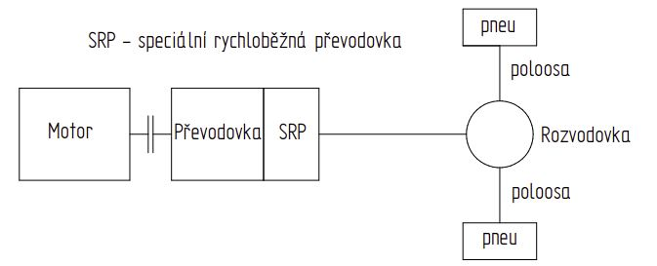
Metodika práce
Sériové zařazení SRP

Slide 8
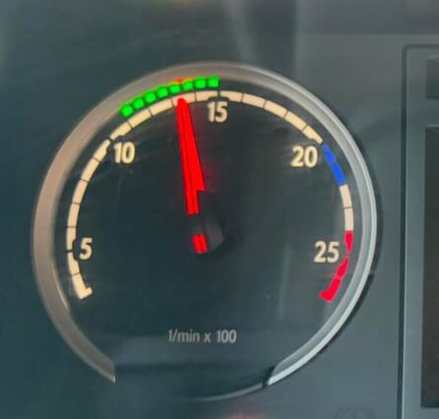
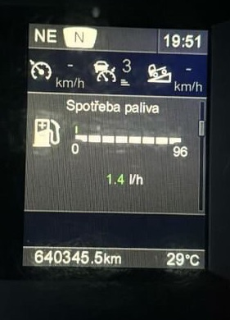
Měření hodnot
Odečet hodnot otáček a údajů o spotřebě

Slide 9
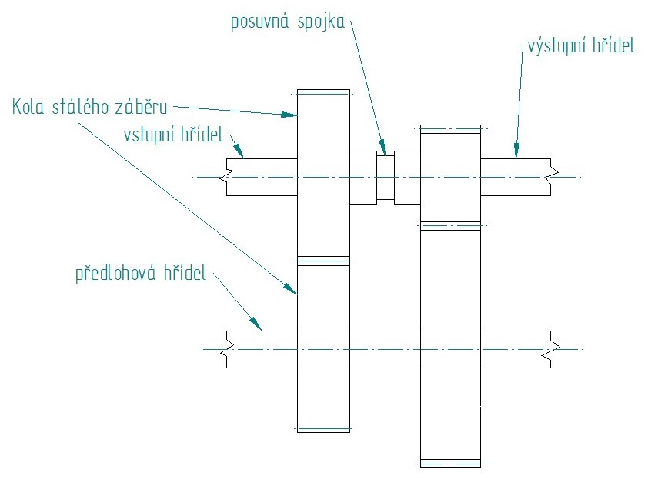
Uspořádání převodovky

Slide 10
Konstrukce převodovky

Slide 11
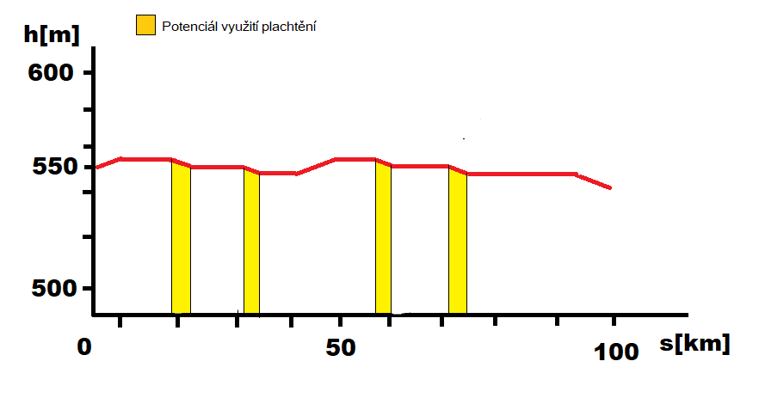
Teoretická úspora paliva
Délka 100 km, potenciál využití 10 km

Slide 12
Teoretická úspora paliva
0,175 l / 100 km
Cena MN k 16.4.2024 – 39,2 Kč/l
6,85 Kč/100 km
Roční nájezd v nákladní silniční dopravě
8 220 Kč
Životnost NA
Start stop systém

Slide 13
Doplňující dotazy - oponent
1. Důvody pro volbu materiálu 15 230.7 na výrobu hřídelí?
2. Použití modulu ozubení 2,5 mm, vliv na hmotnost a rozměry převodovky
3. Praktické experimentální údaje nebo testy potvrzující teoretickou úsporu

Slide 14
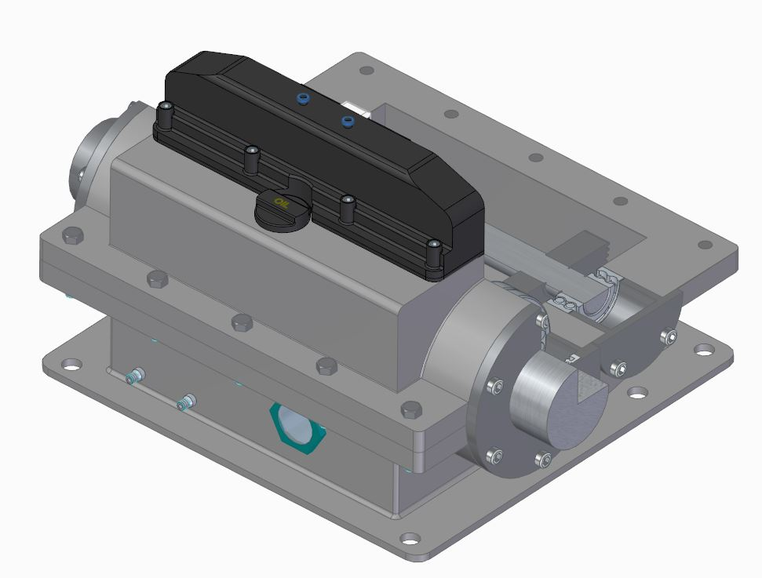
Děkuji za pozornost.

